Slide 1

Java EE企业级应用开发教程
（Spring+Spring MVC+MyBatis）
第4章 Spring的数据库开发
· Spring Jdbc
· Spring JdbcTemplate的常用方法

Slide 2
作业点评
  请列举你所知道的AOP专业术语并解释。
  请列举你所知道的Spring的通知类型并解释。

Slide 3
预习检查
  Spring的JDBC模块有什么作用？
  如何配置Spring JDBC ？
  JdbcTemplate类中常用方法及其作用是什么？

Slide 4

学习目标
JdbcTemplate类中几个常用
方法的使用
1
掌握
了解
熟悉
Spring中JDBC模块
的作用
Spring JDBC的配置
3
2

Slide 5
主讲内容
4.1 Spring JDBC
主讲内容
Speech content
4.2 Spring JdbcTemplate 的常用方法

Slide 6

4.1 Spring JDBC
Spring JDBC模块有什么作用？
Spring的JDBC模块负责数据库资源管理和错误处理，大大简化了开发人员对数据库的操作，使得开发人员可以从繁琐的数据库操作中解脱出来，从而将更多的精力投入到编写业务逻辑当中。

Slide 7
4.1.1 Spring JdbcTemplate的解析
针对数据库的操作，Spring框架提供了JdbcTemplate类，该类是Spring框架数据抽象层的基础。可以说，JdbcTemplate类是Spring JDBC的核心类。
JdbcTemplate类的继承结构具体如下图所示：
抽象类JdbcAccessor
接口JdbcOperations
extends
implements
核心类
JdbcTemplate

Slide 8
4.1.1 Spring JdbcTemplate的解析
从JdbcTemplate的继承关系图可以看出，JdbcTemplate类的直接父类是JdbcAccessor，该类为子类提供了一些访问数据库时使用的公共属性。
DataSource：
其主要功能是获取数据库连接，还可以引入对数据库连接的缓冲池和分布式事务的支持，它可以作为访问数据库资源的标准接口。
该接口负责对SQLException进行转译工作。通过必要的设置获取SQLExceptionTranslator中的方法，可以使JdbcTemplate在需要处理SQLException时，委托SQLExceptionTranslator的实现类来完成相关的转译工作。
SQLExceptionTranslator：
而JdbcOperations接口定义了在JdbcTemplate类中可以使用的操作集合，包括添加、修改、查询和删除等操作。

Slide 9
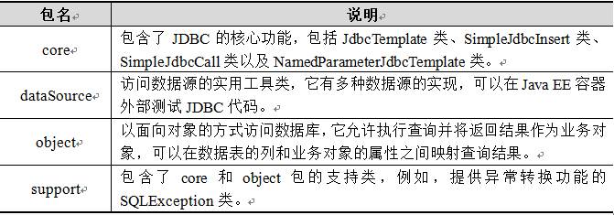
4.1.2 Spring JDBC的配置
Spring JDBC模块主要由4个包组成，分别是core（核心包）、dataSource（数据源包）、object（对象包）和support（支持包）。

Slide 10
4.1.2 Spring JDBC的配置
从上表可以看出，Spring对数据库的操作都封装在了这几个包中，而想要使用Spring JDBC，就需要对其进行配置。
1.配置数据源
<bean id="dataSource"
class="org.springframework.jdbc.datasource.DriverManagerDataSource">
<property name="driverClassName" value="com.mysql.jdbc.Driver"/>
<property name="url" value="jdbc:mysql://localhost:3306/spring"/>
<property name="username" value="root"/>
<property name="password" value="root"/>
</bean>
<bean id="jdbcTemplate" class="org.springframework.jdbc.core.JdbcTemplate">
<property name="dataSource" ref="dataSource"/>
</bean>
<bean id="xxx" class="Xxx">
<property name="jdbcTemplate" ref="jdbcTemplate"/>
</bean>
2.配置JDBC模板
注入数据源
注入JDBC模板
3.配置需要实例化的Bean

Slide 11
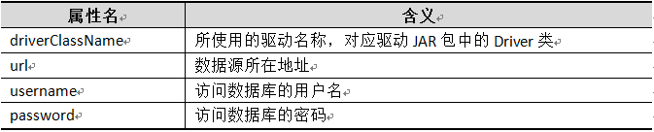

4.1.2 Spring JDBC的配置
关于上述示例dataSource配置中的4个属性说明，如下表所示：
  注意：上表中的属性值在实际配置时，需要根据数据库类型和设置进行相应配置。

Slide 12
主讲内容
4.1 Spring JDBC
主讲内容
Speech content
4.2 Spring JdbcTemplate 的常用方法

Slide 13
4.2 Spring JdbcTemplate的常用方法
在JdbcTemplate核心类中，提供了大量的更新和查询数据库的方法，我们就是使用的这些方法来操作数据库的。
execute()
execute(String sql)方法可用于执行sql语句
update()
update()用于执行插入、更新和删除操作
query()
query()用于执行数据查询操作

Slide 14
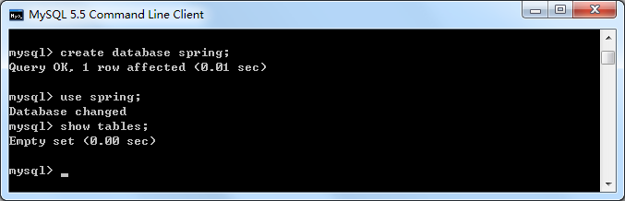
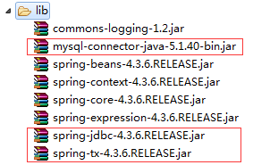
4.2.1 execute()
<bean id="dataSource"
class="org.springframework.jdbc.datasource.DriverManagerDataSource">
<property name="driverClassName" value="com.mysql.jdbc.Driver" />
<property name="url" value="jdbc:mysql://localhost/spring" />
<property name="username" value="root" />
<property name="password" value="root" />
</bean>
<bean id="jdbcTemplate" class="org.springframework.jdbc.core.JdbcTemplate">
<property name="dataSource" ref="dataSource" />
</bean>
public class JdbcTemplateTest {
public static void main(String[] args) {
ApplicationContext applicationContext =
new ClassPathXmlApplicationContext("applicationContext.xml");
JdbcTemplate jdTemplate = (JdbcTemplate) applicationContext.getBean("jdbcTemplate");
jdTemplate.execute("create table account(" id int primary key auto_increment," +
"username varchar(50)," +
"balance double)");
}
}
使用execute(String sql)方法执行建表的案例实现步骤如下：
在MySQL中创建一个名为spring的数据库；
创建Web项目，导入相关Jar包；
创建Spring配置文件，配置数据源和JDBC模板；
创建测试类，测试程序。

Slide 15
4.2.1 execute()
多学一招：使用JUnit单元测试
在软件开发过程中，需要有相应的测试工作。依据测试目的不同，可以将软件测试分为单元测试、集成测试、确认测试和系统测试等。其中单元测试在软件开发阶段是最底层的测试，它易于及时发现并解决问题。JUnit就是一个进行单元测试的开源框架，下面以上个示例，来学习单元测试框架JUnit4的使用。

Slide 16
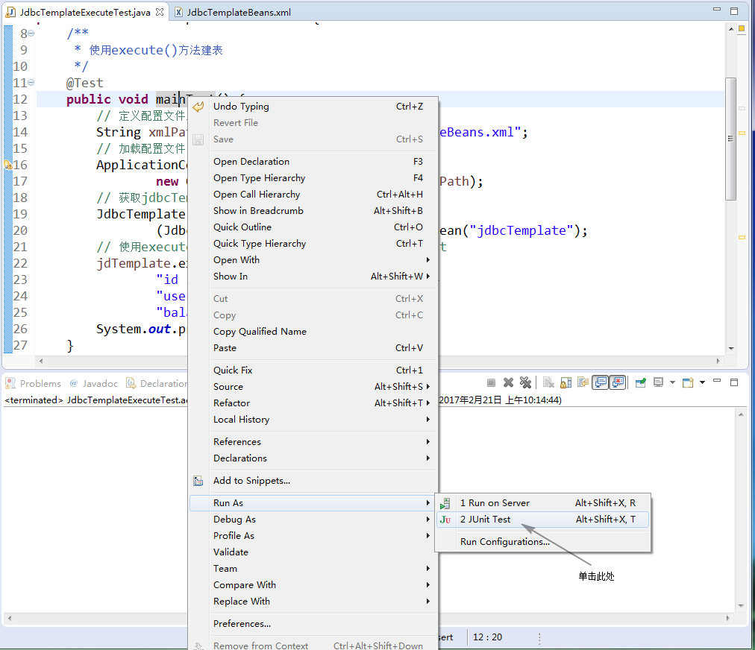

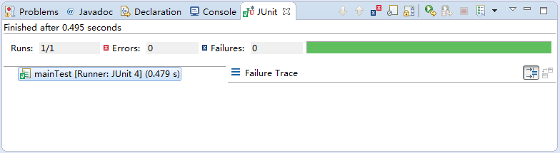
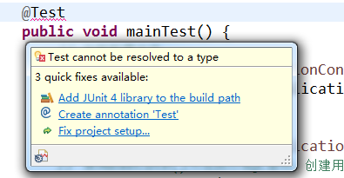
4.2.1 execute()
右键点击方法名，选择Run As下的JUnit Test即可
1
在方法上添加单元测试的注解@Test
@Test
public void mainTest() {
ApplicationContext applicationContext =
new ClassPathXmlApplicationContext("applicationContext.xml");
JdbcTemplate jdTemplate =(JdbcTemplate) applicationContext.getBean("jdbcTemplate");
jdTemplate.execute("create table account(" id int primary key auto_increment," +
"username varchar(50)," +
"balance double)");
}
JUnit单元测试的使用
2
在方法上添加@Test注解，同时修改为普通方法
引入支持JUnit的Jar包
3
点击此处加入Jar包
使用JUnit Test进行单元测试
4
JUnit控制台进度条显示绿色即运行成功

Slide 17
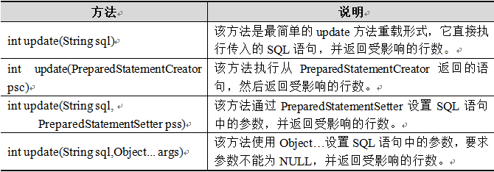
4.2.2 update()
update()方法可以完成插入、更新和删除数据的操作。在JdbcTemplate类中，提供了一系列的update()方法，其常用方法下表所示：

Slide 18

4.2.2 update()
学习案例
Hibernate
的
二级缓存
案例代码
接下来，通过一个用户账户管理的案例来演示update()方法的使用，请查看教材4.2.2小节。

Slide 19
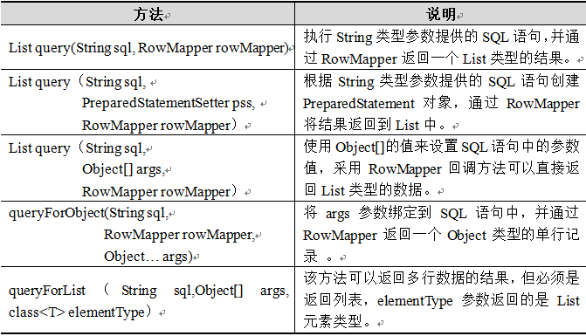
4.2.3 query()
JdbcTemplate类中还提供了大量的query()方法来处理各种对数据库表的查询操作。其中，常用的几个query()方法如下表所示：

Slide 20
4.2.3 query()
学习案例
Hibernate
的
二级缓存
案例代码
接下来，通过一个单个查询和查询所有的案例来演示query()方法的使用，请查看教材4.2.3小节。

Slide 21

4.3 本章小结
本章对Spring框架中，使用JDBC进行数据操作的知识进行了详细讲解。首先讲解了Spring JDBC中的核心类以及如何在Spring中配置JDBC，然后通过案例讲解了Spring JDBC核心类JdbcTemplate中常用方法的使用。
通过本章的学习，读者能够学会如何使用Spring框架进行数据库开发，并能深切的体会到Spring框架的强大。

Slide 22
作业&预习
✎ 本章作业
  请简述Spring JDBC是如何进行配置的。
  请简述Spring JdbcTemplate类中几个常用方法的作用。
  ✎ 预习作业
  Spring事务管理的核心接口有哪些？
  Spring事务管理的方式？

